Slide 1
Разбор сложных заданий ЕГЭ по химии
Профессор Оржековский Павел Александрович

Slide 2
Стратегия подготовки обучающихся к ЕГЭ
Учителя обучение химии с 8-го класса тесно связывают с подготовкой учеников к ОГЭ и ЕГЭ
Обучение специально не ориентируется на подготовку к сдаче ОГЭ и ЕГЭ

Slide 3
Два основных результата учения ученика:
научился познавать сущность химических явлений;
понял, запомнил, а также научился использовать учебный материал.
Оба результата учения школьников взаимно дополняют друг друга и не могут быть достигнуты по отдельности без потери качества химического образования.

Slide 4
Для достижения результатов обучения необходимо
1. Раскрывать как устроен мир
2. Обучать познавать мир

Slide 5
«Раскрывать как устроен Мир» - репродуктивная модель обучения
Познание трактуется как процесс ретрансляции знаний от старшего поколения к младшему.
Учитель стремится дать материал, как можно логичней
Принцип интеллектуализма: наращивание интеллектуального багажа учеников.

Slide 6
Содержание репродуктивного опыта познания
Способность запоминать учебный материал большого объема.
Беспристрастное, ровное отношение к учебе. Понять и запомнить всё без приоритетов.
Талантливый ученик – это тот, который учится с легкостью, то есть получает пятерки, без особого труда.

Slide 7
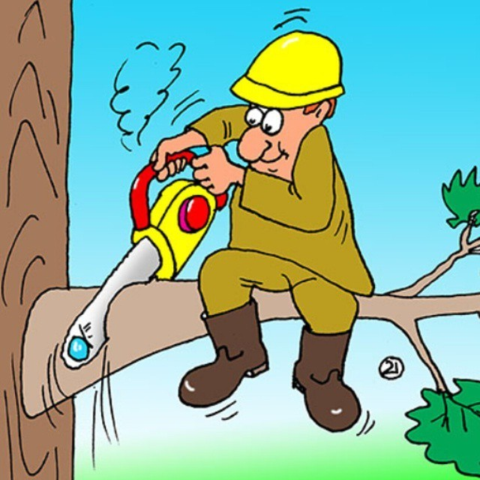
Риски репродуктивной модели обучения
Угнетающее влияние на способности рефлексивно и критически мыслить не только на учеников, но и самих учителей.

Slide 8
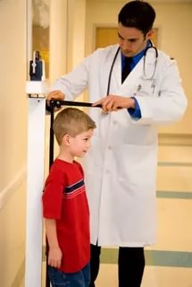
Риски репродуктивной модели обучения
Уровень владения упакованным продуктом легко проверить с помощью различных тестовых методик.

Slide 9
Источник разрушения естественных психических способностей познания
Убежденность педагогов в том, что необходимо постоянно повышать требования к результатам усвоения.
«Современный» (поэтому наилучший) курс химии – это тот курс, в которым сразу раскрываются самые современные теоретические представления.

Slide 10
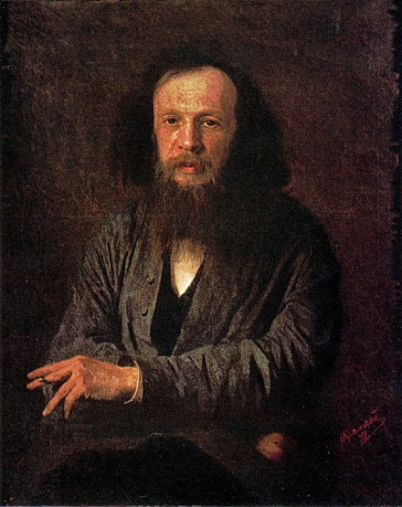
Проблема обсуждается более 100 лет
Преподаватели, пытающиеся сразу сформировать у студентов исчерпывающие знания, соответствующие современному состоянию науки «смотрят на зады». Д.И.Менделеев
Научить смотреть вперёд –
научить познавать Мир!

Slide 11
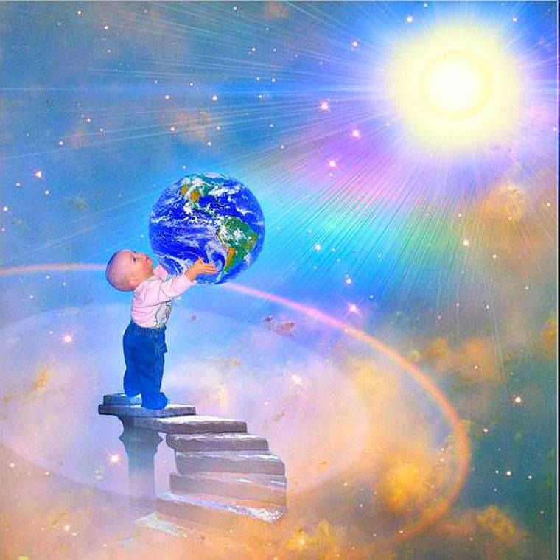
«Обучать познавать Мир» - продуктивная модель обучения
Рассматривает познание, как познавательное усилие по преодолению трудности открытия нового.

Slide 12
Важны не только интеллектуальные, но и личностные качества.
Личностная обусловленность познания - не только мотивационная составляющая, но и ценностная, волевая, целевая!

Slide 13
Содержание опыта продуктивного познания
Способность к самоорганизации и самопознанию, направленным на преодоление постоянного дефицита имеющихся у человека знаний, компетенций и умений ( в этом талант).
Способность к познавательному усилию во всей полноте его интеллектуально-личностного и коммуникативно-кооперативного содержания.

Slide 15
Задания ЕГЭ стали сложнее
В части 1. вероятность угадывания сведена к минимуму
Больше стало заданий на соответствие
Задания по выбору двух правильных из 6 вариантов.
Задания с кратким ответом.
К наиболее сложным заданиям ЕГЭ по химии относятся задания части 2.
Это - задания с развернутым ответом №№ 30-35

Slide 16
Задание 30 и 31
С 2018 года к заданиям 30 и 31 дается перечень веществ.
Ученику нужно сделать вывод:
между какими веществами возможно окислительно-восстановительная реакция (задание 30);
между какими - реакция ионного обмена (задание 31).

Slide 17
Задание 30
При подготовке к выполнению этого задания ученики должны:
запомнить перечень типичных окислителей и восстановителей;
понять за счет какого элемента вещество является окислителем или восстановителем и что происходит с ним в процессе реакции;
уметь составлять уравнения реакций между типичными восстановителями и окислителями, а также соответствующие схемы электронных балансов.

Slide 18
Типичные окислители и восстановители
Типичные окислители:
KMnO₄, MnO₂, K₂Cr₂O₇, K₂CrO₄, KClO, KClO₃, HNO₃, H₂SO₄(конц.), H₂O₂, Fe³⁺, O₂, Cl₂, Br₂
Типичные восстановители:
H₂, CO, C, Н₂О₂, SO₂ и сульфиты, H₂S (и соли), HI (и соли), HBr (и соли), NH₃, PH₃, соли: Fe(II), Cr(II), Cr(III), Cu(I)
Примеры окислительно-восстановительных реакций можно найти в учебниках и в презентации Стахановой С.В на сайте ФИПИ http://www.fipi.ru/.

Slide 19
Пример из демонстрационной версии ЕГЭ 2018
Дан перечень веществ или их водных растворов: перманганат калия, гидрокарбонат натрия, сульфит калия, гидроксид железа(III), гидроксид натрия.
Задание 30. Из предложенного перечня веществ выберите вещества, между которыми возможна окислительно-восстановительная реакция. В ответе запишите уравнение только одной из возможных реакций. Составьте электронный баланс, укажите окислитель и восстановитель.

Slide 20
Анализ возможных реакций
 | KMnO₄ | NaHCO₃ | K₂SO₃ | BaSO₄ | NaOH
KMnO₄ |  | - | Ок.восст. реакция | - | -
NaHCO₃ | - |  | - | - | Ионный обмен
K₂SO₃ | Ок.восст. реакция | - |  | - | -
BaSO₄ | - | - | - |  | -
NaOH | - | Ионный обмен | - | -

Slide 21
Выполнение задания 30
Схема электронного баланса
Сера со степенью окисления +4, в составе сульфита калия, - восстановитель;
Марганец со степенью окисления +7, в составе перманганата калия, – окислитель.

Slide 22
Задание 31
Из предложенного перечня веществ выберите вещества, между которыми возможна реакция ионного обмена. В ответе запишите уравнения одной из реакций в молекулярной, полной ионной и краткой ионной формах.
В реакцию ионного обмена вступаю в растворе NaHCO₃ и NaOH .
Уравнение в молекулярной форме
NaHCO₃ + NaOH = Na₂CO₃ + H₂O
Уравнение в полной ионной форме
Na⁺ + HCO₃⁻ + Na⁺ + OH⁻ = 2Na⁺ + CO₃²⁻ + H₂O
Уравнение в краткой ионной форме
HCO₃⁻ + OH⁻ = CO₃²⁻ + H₂O

Slide 23
Для обучения учеников выполнению заданий 30 и 31 целесообразно:
составлять перечни веществ,
учить учеников определять, какие вещества вступают в окислительно-восстановительную реакцию, а какие – в реакцию ионного обмена.
выполнять задания по аналогии приведенным примерам.

Slide 24
Задание 32
посвящено проверке знаний реакций, подтверждающих взаимосвязь различных классов неорганических веществ.
В задании дается описание химических реакций, протекающих последовательно. Ученикам необходимо составить уравнения этих реакций.
Для выполнения этого задания школьники должны проявить широкую химическую эрудицию и понимание сущности химических процессов.

Slide 25
Пример задания 32 (http://www.fipi.ru/)
При электролизе водного раствора нитрата меди(II) получили металл. Металл обработали концентрированной серной кислотой при нагревании. Выделившийся в результате газ прореагировал с сероводородом с образованием простого вещества. Это вещество нагрели с концентрированным раствором гидроксида калия.
Составьте уравнения четырёх описанных реакций.

Slide 26
Первая реакция
При электролизе водного раствора нитрата меди:
на катоде выделяется медь
Сu²⁺ + 2ē = Cu;
на аноде – кислород
2H₂O + 4ē = O₂ + 4H⁺
Суммарное уравнение электролиза
2Cu(NO₃)₂ + 2H₂O = 2Cu + 4HNO₃ + O₂

Slide 27
Вторая реакция
Cu + 2H₂SO₄(конц.) = CuSO₄ + SO₂↑ + 2H₂O
Третья реакция
3SO₂ + 2H₂S = 3S↓ + 2H₂O
Реакция Клауса

Slide 28
Четвертая реакция
.
Диспропорционирование серы (реакция обратная третьей)

Slide 29
Задание 33
Цепочка превращения органических соединений.
От учеников требуется:
составить уравнения соответствующих этой цепочке реакций;
для каждой реакции написать формулы всех исходных веществ, всех продуктов реакции и расставить коэффициенты;
указать условия протекания этих реакций (если требуется).

Slide 30
Пример задания 33
Составьте уравнения реакций, соответствующих следующей цепочке превращения веществ
Первое уравнение
Второе уравнение

Slide 31
Третье уравнение
Четвертое уравнение
Пятое уравнение реакции

Slide 32
Задание 34
Приведены массы или объемы реагирующих в растворе веществ
нужно определить массовую долю вещества в образовавшемся растворе
Возможен избыток одного вещества
Возможно реакция прошла не до конца.

Slide 33
Пример задания 34 (http://www.fipi.ru/)
При нагревании образца карбоната кальция часть вещества разложилась. При этом выделилось 4,48 л (н.у.) углекислого газа. Масса твёрдого остатка составила 41,2 г. Этот остаток добавили к 465,5 г раствора хлороводородной кислоты, взятой в избытке. Определите массовую долю соли в полученном растворе.
В ответе запишите уравнения реакций, которые указаны в условии задачи, и приведите все необходимые вычисления (указывайте единицы измерения искомых физических величин).

Slide 34
Составление схемы условия
1. Составим уравнения упомянутых реакций.
2. По объему углекислого газа определим массу оксида кальция в смеси, а затем массу не разложившегося карбоната кальция.
3. Определим массу выделившегося углекислого газа в результате реакции карбоната кальция с соляной кислотой и массу образовавшегося раствора.
4. Определим массу соли в растворе и массовую долю этой соли.

Slide 35
Решение:
1. Уравнения реакций
2. Количество вещества выделившегося углекислого газа
4,48 л / 22,4 л/моль = 0,2 моль
3. По уравнению реакции
n(CO₂) = n(CaO) = 0,2 моль.
m(CaO) = n(CaO) . M(CaO) = 0,2 моль . 56 г/моль = 11,2 г.
Масса карбоната кальция в смеси
m(CaCO₃) = 41,2 г – 11,2 г = 30 г, что составляет 30 г / 100 г/моль =
= 0,3 моль.

Slide 36
По уравнению реакции карбоната кальция с соляной кислотой
n(СаCO₃) = n(CO₂)
Масса выделившегося углекислого газа
m(CO₂) = n(CO₂) . M(CO₂) = 0,3 моль . 44 г/моль = 13, 2 г.
Масса раствора = масса продуктов прокаливания + масса соляной кислоты – масса выделившегося углекислого газа.
m(р-ра) = m(cмеси) + m(HCl р-ра) – m(CO₂) =
= 41,2 г + 465,5 г – 13,2 г = 493,5 г.
4. m(CaCl₂) = (0,2 моль + 0,3 моль) . 111 г/моль = 55,5 г
W(CaCl₂) в растворе = 55,5 г / 493,5 г = 0,112 = 11,2%.
Ответ: W(CaCl₂) в растворе = 11,2%.

Slide 37
Задание 35
Задача на вывод формулы органического соединения.
Год от года задача усложняется.
В последние годы в задаче приводятся количественные данные результатов сжигания органического вещества.
На основании этих данных нужно вывести молекулярную формулу вещества.
В условии задачи приводятся результаты химической реакции на основании которой нужно сделать вывод о строении исходного органического вещества и привести соответствующе уравнение

Slide 38
Пример задания 35 (http://www.fipi.ru/)
Органическое вещество А содержит 11,97% азота, 9,40% водорода и 27,35% кислорода по массе и образуется при взаимодействии органического вещества Б с пропанолом-2. Известно, что вещество Б имеет природное происхождение и способно взаимодействовать как с кислотами, так и со щелочами.
На основании данных условия задания:
1) проведите необходимые вычисления (указывайте единицы измерения искомых физических величин) и установите молекулярную формулу исходного органического вещества;
2) составьте структурную формулу этого вещества, которая однозначно отражает порядок связи атомов в его молекуле;
3) напишите уравнение реакции получения вещества А из вещества Б и пропанола-2 (используйте структурные формулы органических веществ).

Slide 39
Этапы решения
На основания данных количественного анализа вывести простейшую формулу вещества.
Указание на то, что вещество Б – природное соединение с амфотерными свойствами, позволяет сделать вывод, что Б – аминокислота.
В результате соотнесения формулы вещества А и пропанола можно установить формулу Б, а затем составить уравнение реакции получения вещества А из Б.

Slide 40
Решение:
Вывод простейшей формулы вещества
Массовая доля углерода
w(C) = 1 – 0,1197(N) – 0,0940(H) – 0,2735(O) = 0,5128
Формула вещества А
С₅Н₁₁О₂ N
2. В состав изопропанола входит три атома углерода;
в состав вещества Б входит два атома углерода – это аминоуксусная кислота

Slide 41
3. Структура вещества А
Уравнение получения А из Б

Slide 42
При подготовке к выполнению задания 35
Обратить их внимание на:
тщательный анализ условия задачи
выяснение сущности описанных превращений
получение максимальной информации из условия;
проверку соответствия решения условию.

